Slide 1
第五章 样本及抽样分布
§5.1 简单随机抽样
§5.2 统计量
§5.3 抽样分布

Slide 2
§5.1 简单随机抽样
总体——研究对象的全体
个体(或样品) ——构成总体的每一个对象
样本——从总体中抽取的一部分个体组成的集合
样本容量(或样本量) ——样本中所含个体的个数
统计推断就是根据从总体中观测到的部分数据对总体中我们感兴趣的未知部分作出推测，由于抽样的随机性，这种推测必然伴有某种程度的不确定性，往往需要用概率来表明其可靠的程度。
统计推断可分为参数估计和假设检验两大类问题。

Slide 3
研究对象往往是某个数值指标X或某几个数值指标(X₁, X₂, ⋯, X_{p})。由于用指标去描述总体，故今后就将总体表述为(一维)总体X或(p维)总体(X₁, X₂, ⋯, X_{p})，并且将这些指标视为随机变量，其分布即为总体的分布。本课程主要研究一维总体。
从总体所包含的个体个数来看，可将总体分为有限总体和无限总体两类。有限总体是由有限个具体的个体所组成的集合，其总体所含的个体个数称为有限总体的总体容量，记为N。现实问题中的总体常常是有限总体，无限总体往往是作为有限总体的一个近似或只是从理论上抽象出来的。本课程今后只涉及无限总体，所说的总体皆指无限总体。

Slide 4
如果总体的分布为正态分布，则称该总体为正态总体。正态总体是统计学中最重要、最基本、最常用的一个总体，许多统计理论都是建立在此基础上。
从总体X中抽取的容量为n的样本在抽样之前可表示为X₁, X₂, ⋯, X_{n}，它们都是随机变量，在抽样之后其取值表示为x₁, x₂, ⋯, x_{n}。
定义5.1.1 如果一个来自于总体X的样本容量为n的样本满足下述两个条件：
(1)同一性，即X₁, X₂, ⋯, X_{n}与总体X具有相同的概率分布；
(2)独立性，即X₁, X₂, ⋯, X_{n}相互独立。
则称该样本为(来)自总体X的简单随机样本。

Slide 5
设X₁, X₂, ⋯, X_{n}是一个自无限总体X的简单随机样本，总体X的分布函数为F(x)，则由X₁, X₂, ⋯, X_{n}的独立同分布知，其联合分布函数为
F*(x₁, x₂, ⋯, x_{n})=F(x₁) F(x₂) ⋯F(x_{n})
若X具有密度函数f(x)，则X₁, X₂, ⋯, X_{n}的联合密度函数为
f*(x₁, x₂, ⋯, x_{n})=f(x₁) f(x₂) ⋯f(x_{n})
由于本课程只讨论简单随机样本，故今后为叙述方便起见，就将简单随机样本简称为样本。

Slide 6
§5.2 统计量
定义5.2.1 设X₁, X₂, ⋯, X_{n}是来自总体X的一个样本，称其的任一不含未知参数的函数g(X₁, X₂, ⋯, X_{n})为统计量。

Slide 7
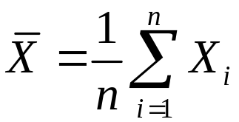
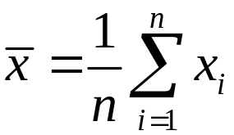
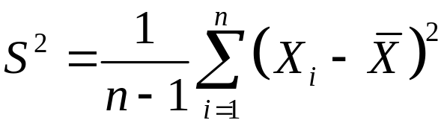
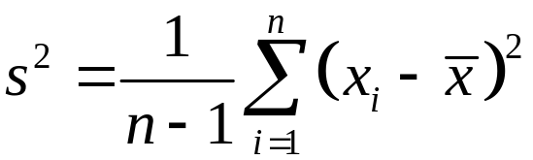
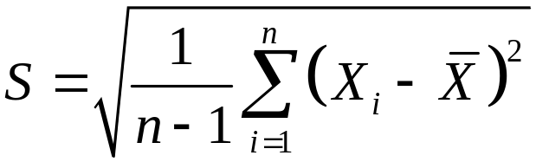
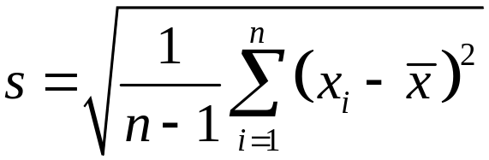
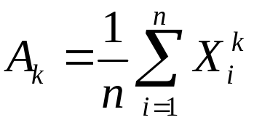
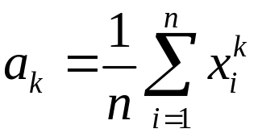
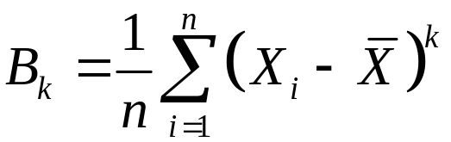
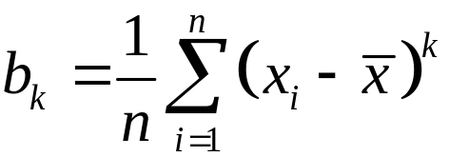
常用的几个统计量
样本均值：
样本方差：
样本标准差：
样本的k阶(原点)矩：
样本的k阶中心矩：
统计量
其观测值

Slide 8

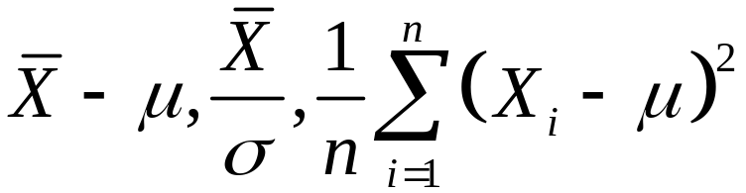
例5.2.1 设X₁, X₂, ⋯, X_{n}是来自正态总体N(μ, σ²)的一个样本，其中参数μ, σ未知，则
(1)样本均值 有效地将分散在各观测值中的关于μ的信息集中了起来，样本方差S²也有效地集中了样本中关于σ²的信息；
(2) 都不是统计量，因为它们都含有未知参数。

Slide 9
§5.3 抽样分布
一、χ²分布
二、t分布
三、F分布
四、正态总体的样本均值和样本方差的分布

Slide 10

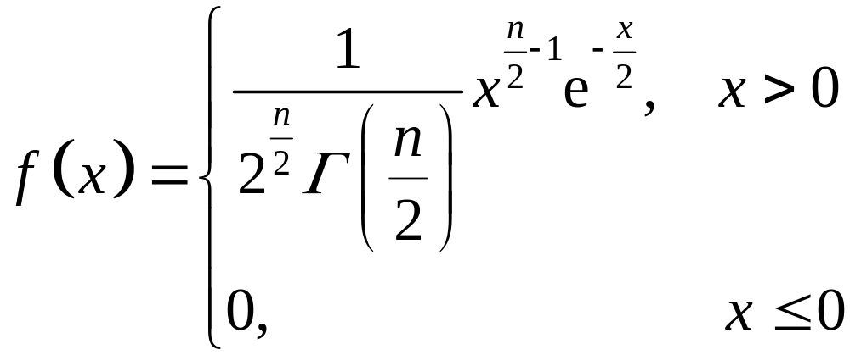
一、χ²分布
设X₁, X₂, ⋯, X_{n}独立同分布于N(0, 1)，则称
所服从的分布为自由度为n的χ²(读作卡方)分布，记作χ²~χ²(n)。
χ²分布的密度函数为

Slide 11
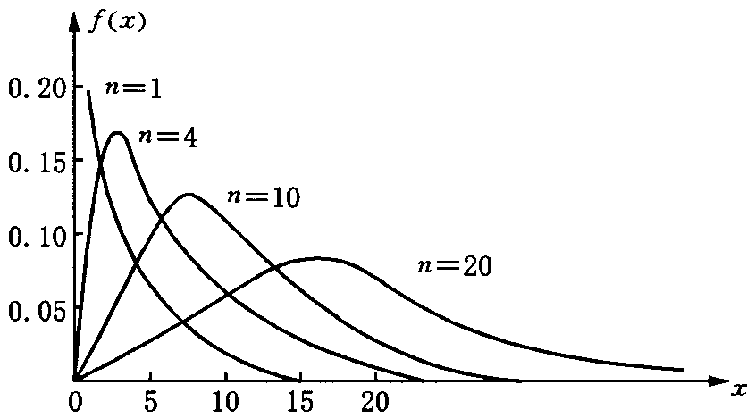
图5.3.1 χ²分布的密度曲线

Slide 12
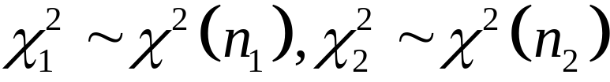

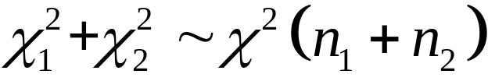
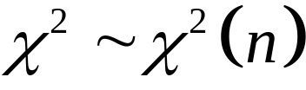
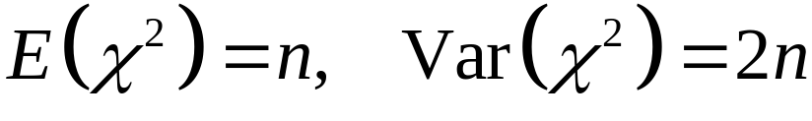
χ²分布的性质
(1)设 ，且 相互独立，则
即χ²分布具有可加性。
(2)设 ，则

Slide 13
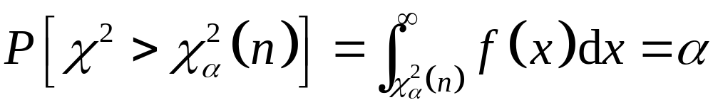
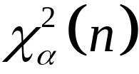
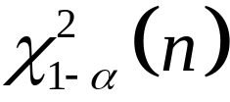
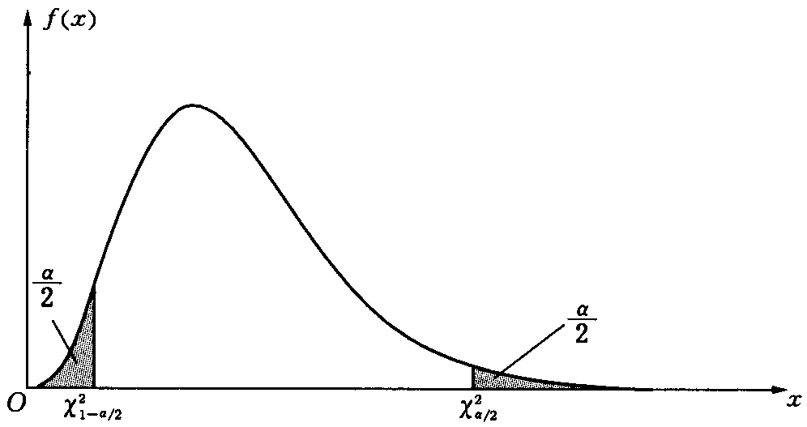
设χ²~χ²(n)，对于给定的正数α，0<α<1，满足条件
的数值 称为χ²(n)分布的上α分位数。称 为χ²(n)分布的下α分位数。
图5.3.2 χ²分布的下、上α/2分位数

Slide 14
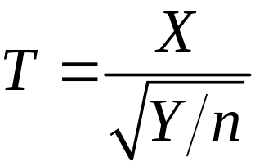
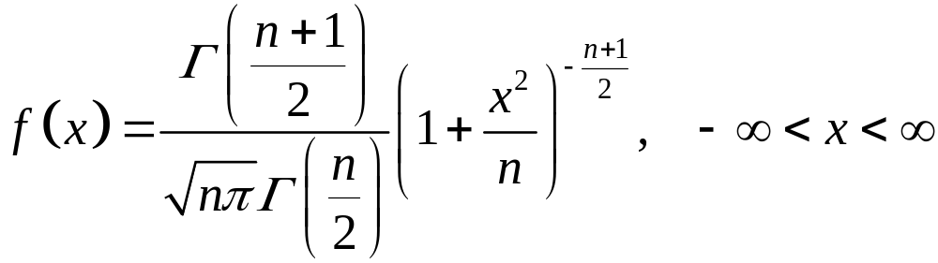
二、t分布
设随机变量X~ N(0, 1)，Y~χ²(n)，且X与Y独立，则称
的分布为自由度为n的t分布，记作T~t(n)。
t分布的密度函数为

Slide 15
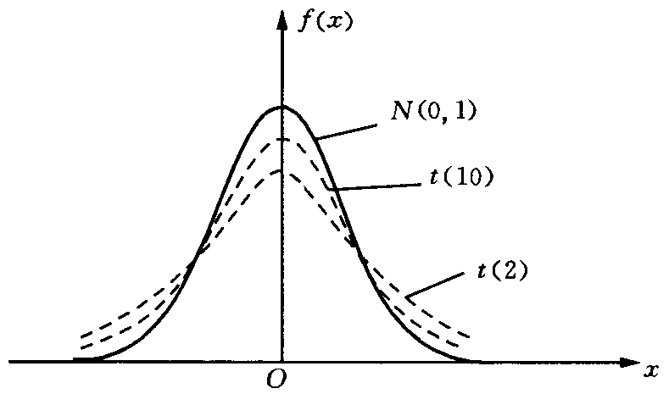
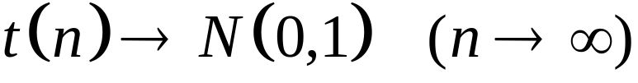
图5.3.3 t分布的密度曲线

Slide 16
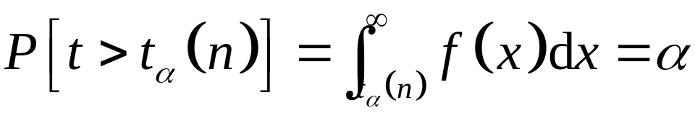
设t~t(n)，对于给定的正数α，0<α<1，满足条件
的数值t_{α}(n)称为t(n)分布的上α分位数。由t分布的对称性知，t_{1−α}(n)=−t_{α}(n)，称t_{1−α}(n)为t(n)分布的下α分位数。
当n>45时，可能无法在t分布表中查出分位数，可用近似式
t_{α}(n)≈ u_{α}

Slide 17
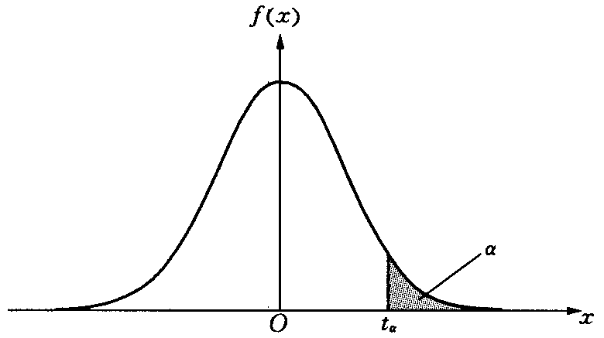
图5.3.4 t分布的上α分位数

Slide 18
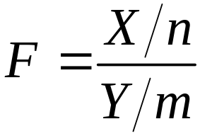
三、F分布
设随机变量X~χ²(n)，Y~χ²(m)，且X与Y相互独立，则随机变量
的分布称为自由度是n与m的F分布，并记作F~F(n, m)。这两个自由度通常分别称为第一(或分子)自由度和第二(或分母)自由度。
若X~t(n)，则X²~F(1, n)，可写成
t²(n)=F(1, n)

Slide 19
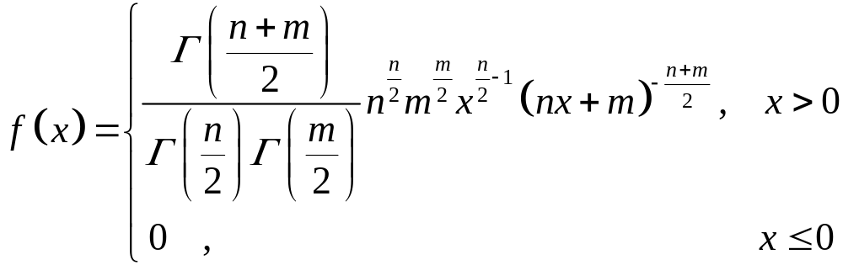
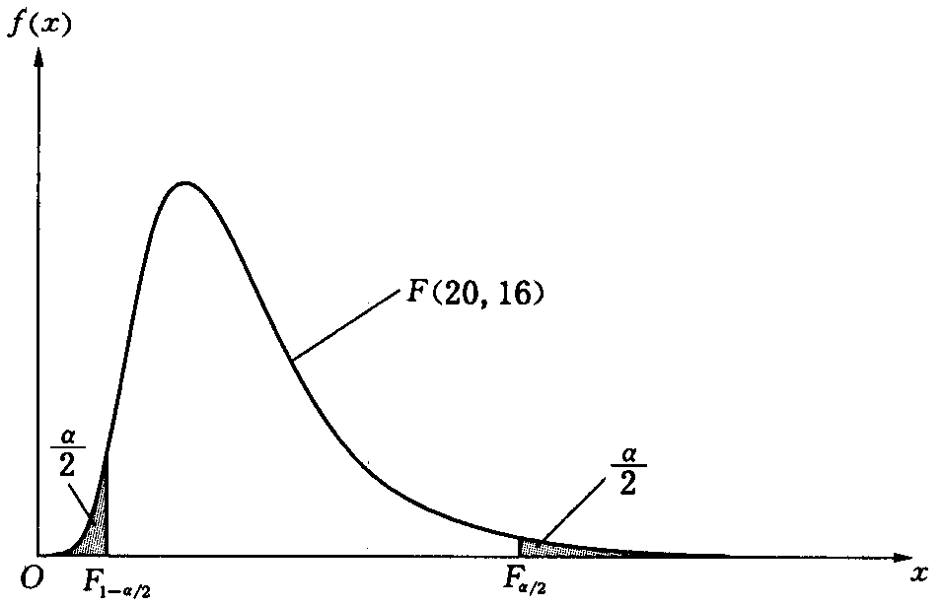
F(n, m)分布的密度函数为
图5.3.5 F分布的密度曲线和下、上α/2分位数

Slide 20
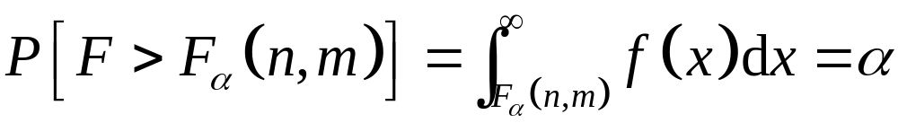
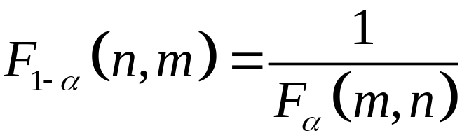
设F~ F(n, m)，对于给定的正数α，0<α<1，满足条件
的数值F_{α}(n, m)称为F(n, m)分布的上α分位数。称F_{1−α}(n, m)为F(n, m)分布的下α分位数。
F分布的一个重要性质：

Slide 21
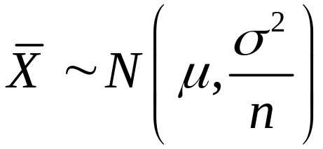
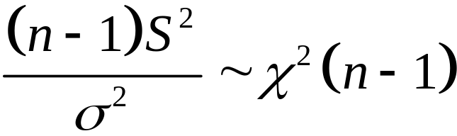
四、正态总体的样本均值
和样本方差的分布
定理5.3.1 设X₁, X₂, ⋯, X_{n}是来自总体N(μ, σ²)的一个样本， 是样本均值，则
定理5.3.2 设X₁, X₂, ⋯, X_{n}是来自总体N(μ, σ²)的一个样本， ，S²分别为样本均值和样本方差，则
(1) ；
(2)S²与 独立。

Slide 22
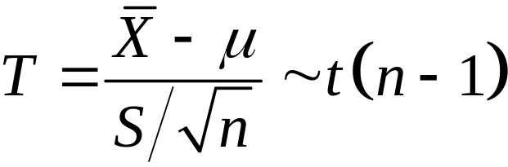
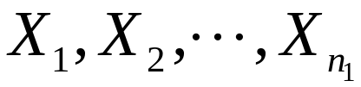
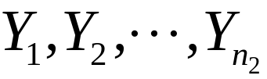
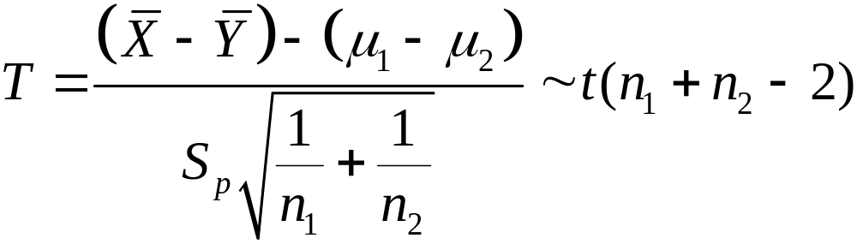
定理5.3.3 设X₁, X₂, ⋯, X_{n}是来自总体N(μ, σ²)的一个样本， ，S²分别为样本均值和样本方差，则有
定理5.3.4 设 是来自总体N(μ₁, σ²)的一个容量为n₁的样本， 是来自总体N(μ₂, σ²)的一个容量为n₂的样本，且两个样本相互独立，则有

Slide 23
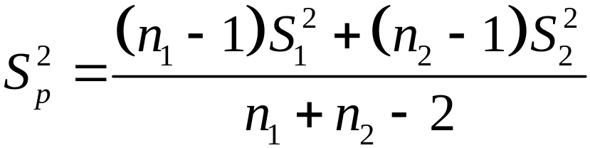


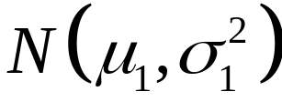
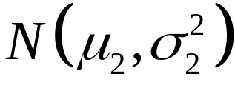

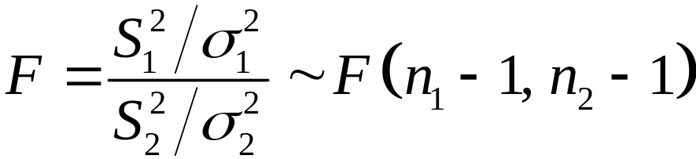
式中
分别是两个样本的均值； 分别是两个样本的方差。
定理5.3.5 设 是来自总体 的一个容量为n₁的样本， 是来自总体 的一个容量为n₂的样本，且两个样本独立，两个样本方差分别记为 ，则

Slide 24
例5.3.2 某类产品的抗拉强度服从正态分布，平均值为99.8公斤/厘米²，标准差为5.48公斤/厘米²，从这个总体抽出一个容量为12的样本，试问这一样本的平均值介于98.8公斤/厘米²和100.9公斤/厘米²之间的概率有多大？

